Slide 1

UNIVERSIDAD TECNOLÓGICA DEL PERÚ · INGENIERÍA DE SISTEMAS E INFORMÁTICA
EnglishConnect
Plataforma virtual educativa de inglés para estudiantes de un instituto de Lima
Integrantes: Alonso Benito Santillán · Adriano Floreano Segura · Diego Bellido Tello · Jared Torres Urbina · Diego Bravo Arellano
Profesor: Sava Fernández Dávila Alejandro Ahmed
Lima – Perú · 2026
Notes:
Buenos días/tardes. Somos el equipo de EnglishConnect, una plataforma virtual para practicar inglés de forma real, con personas del mismo nivel. Vamos a presentar el problema, la solución que diseñamos y el avance del aplicativo.
1

Slide 2

ASPECTOS GENERALES
El problema
Fluidez y pronunciación débiles
Los estudiantes manejan teoría de inglés pero no logran comunicarse con fluidez fuera del aula.
Práctica aislada y desmotivante
Aprenden solos, sin interactuar con personas reales de su mismo nivel.
Alternativas actuales insuficientes
Poca interacción humana, clases personalizadas costosas y sin feedback inmediato.
02
Notes:
Los estudiantes de institutos en Lima saben teoría de inglés, pero les cuesta hablarlo con fluidez. Practican solos, sin nadie de su nivel con quien conversar, y las apps que existen o no tienen interacción real o son muy caras. Ese es el problema que queremos resolver.
2

Slide 3



ASPECTOS GENERALES
Objetivos del proyecto
OBJETIVO GENERAL
Desarrollar una plataforma web y móvil que conecte a los usuarios por nivel de inglés, con chat, audio y ejercicios integrados.
Emparejamiento inteligente
Nivelación automática
Corrección fonética en tiempo real
Conecta automáticamente a usuarios del mismo nivel para sesiones de práctica por texto y audio.
Determina el nivel de inglés del estudiante al registrarse, mediante una prueba adaptativa.
Integra una API de reconocimiento de voz (STT) para detectar y corregir errores de pronunciación.
03
Notes:
Nuestro objetivo central es conectar personas reales del mismo nivel de inglés. Para lograrlo trabajamos en tres frentes: emparejar usuarios automáticamente, medir su nivel con un test al registrarse, y corregir su pronunciación en tiempo real con reconocimiento de voz.
3

Slide 4



ASPECTOS GENERALES
Alcance de la solución
Evaluación diagnóstica automática
Chat en tiempo real: texto y audio
Emparejamiento por nivel y horario
Gamificación: puntos, insignias, skins
Feedback de pronunciación por voz
Panel de progreso personal
Disponible en plataforma web responsive y aplicación móvil
04
Notes:
El alcance cubre seis módulos: el test que mide el nivel, el chat de práctica con texto y audio, el emparejamiento, la gamificación, el feedback de voz y un panel de progreso. Todo esto disponible en web y en aplicación móvil.
4

Slide 5
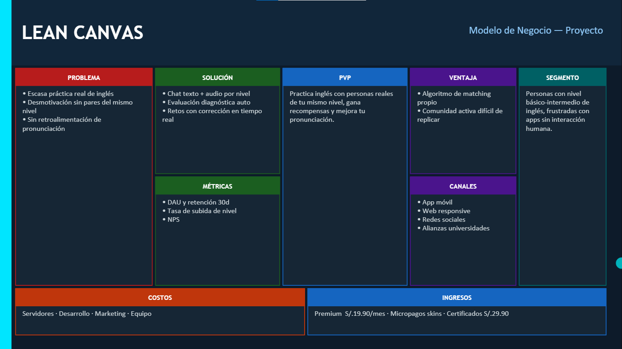
MODELO DE NEGOCIO
Lean Canvas
05
Notes:
Aquí resumimos el modelo de negocio. El problema es la falta de práctica real; la solución, chat con corrección en tiempo real; nuestra ventaja es el algoritmo de emparejamiento propio; y generamos ingresos con una suscripción premium y micropagos.
5

Slide 6
FUNDAMENTO TEÓRICO
EnglishConnect, la empresa
Creada en el 2026 en Lima por estudiantes de Ingeniería de Sistemas, EnglishConnect nace de una observación simple: las plataformas existentes enseñan teoría, pero descuidan la interacción humana y la práctica oral.
Java + Servlets
Backend robusto y escalable
MISIÓN
Brindar una experiencia de aprendizaje dinámica, accesible e interactiva que mejore las habilidades comunicativas en inglés.
MySQL
Persistencia de datos
VISIÓN
Ser una de las plataformas educativas líderes en Latinoamérica en la enseñanza interactiva del idioma inglés.
JSP responsive
Interfaz web accesible
06
Notes:
Detrás de la plataforma está EnglishConnect, la empresa que creamos para este proyecto. Su misión es dar una experiencia de aprendizaje práctica y motivadora, y técnicamente está construida con Java, Servlets y MySQL.
6

Slide 7
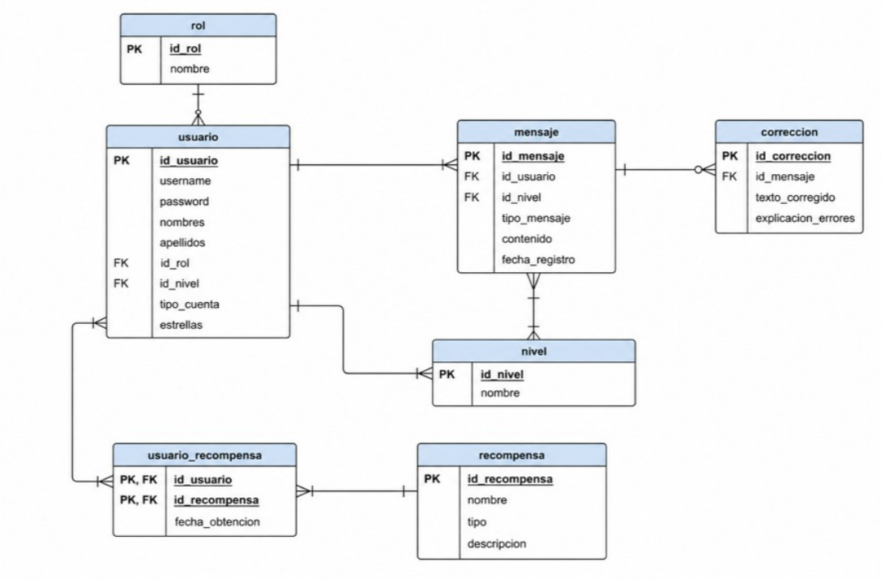
DESARROLLO DE LA SOLUCIÓN
Diagrama de clases
Usuario
Entidad central: rol, nivel y estrellas.
Mensaje
Publicado en el foro; texto o audio.
Corrección
Feedback privado por mensaje.
07
Notes:
El diseño gira en torno a la clase Usuario, relacionada con Mensaje y Nivel. Cada mensaje puede generar una Corrección automática, visible solo para su autor, y el usuario acumula Recompensas conforme practica.
7

Slide 8
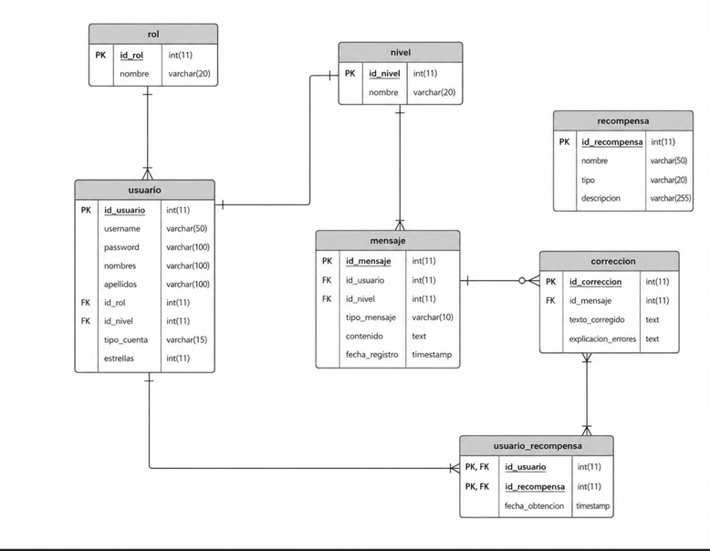
DESARROLLO DE LA SOLUCIÓN
Modelo de base de datos
MySQL · diseño físico con relaciones 1:N y 1:0..1 entre usuario, mensaje, nivel, corrección y recompensa.
08
Notes:
La base de datos en MySQL refleja ese diseño de clases: usuario, mensaje, nivel, corrección y recompensa, relacionadas con llaves foráneas y consultas protegidas con PreparedStatement.
8

Slide 9
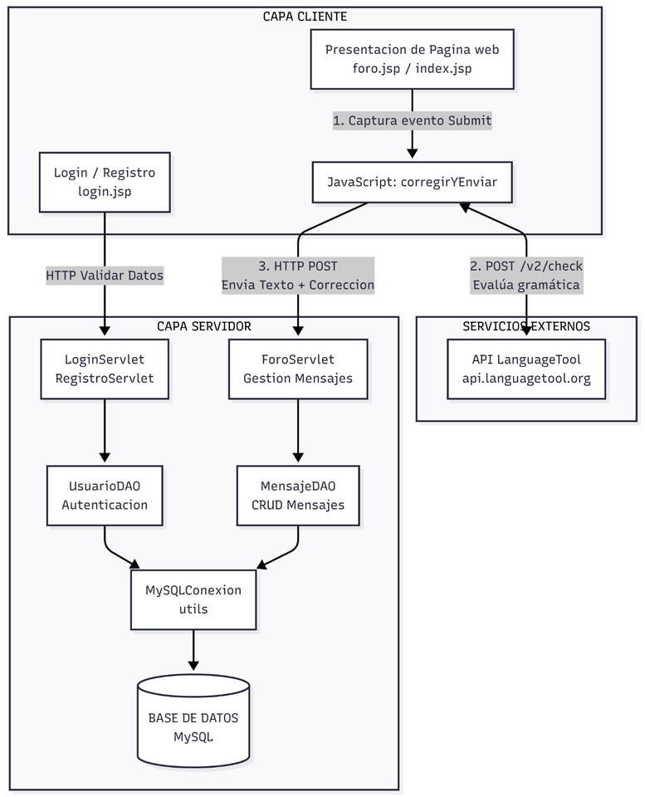
DESARROLLO DE LA SOLUCIÓN
Arquitectura de la solución
Capa cliente
JSP + JavaScript, captura y envía los mensajes del usuario.
Capa servidor
Servlets + DAO: LoginServlet, ForoServlet, UsuarioDAO, MensajeDAO.
Servicio externo
API de LanguageTool evalúa la gramática antes de guardar el mensaje.
09
Notes:
La arquitectura tiene tres capas: el cliente en JSP y JavaScript, el servidor con Servlets y DAOs que hablan con MySQL, y un servicio externo, la API de LanguageTool, que evalúa la gramática antes de guardar cada mensaje.
9

Slide 10
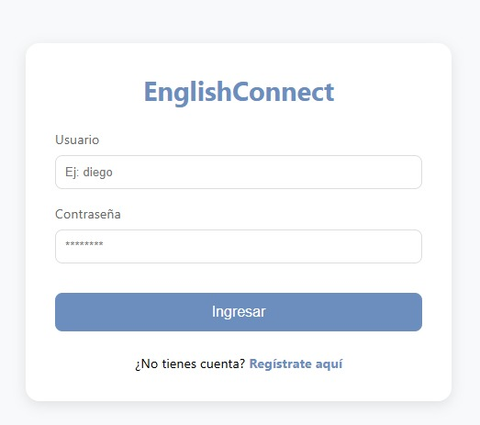
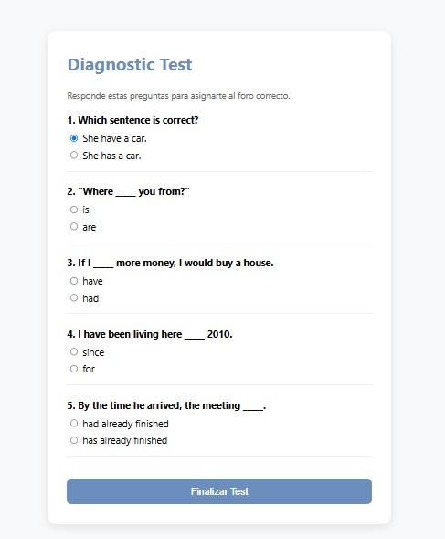
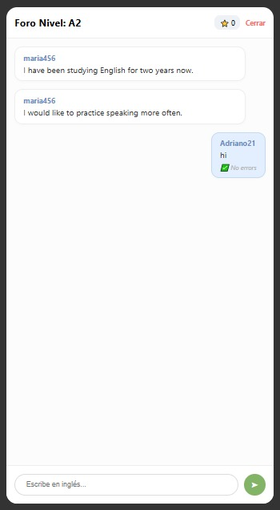
MOCKUPS DEL APLICATIVO
Experiencia del usuario
1. Inicio de sesión
2. Test diagnóstico
3. Foro por nivel
10
Notes:
Así se ve la experiencia: el usuario inicia sesión, si es nuevo hace un test de cinco preguntas que le asigna un nivel, y entra directo al foro de ese nivel para practicar con personas de habilidad similar.
10

Slide 11
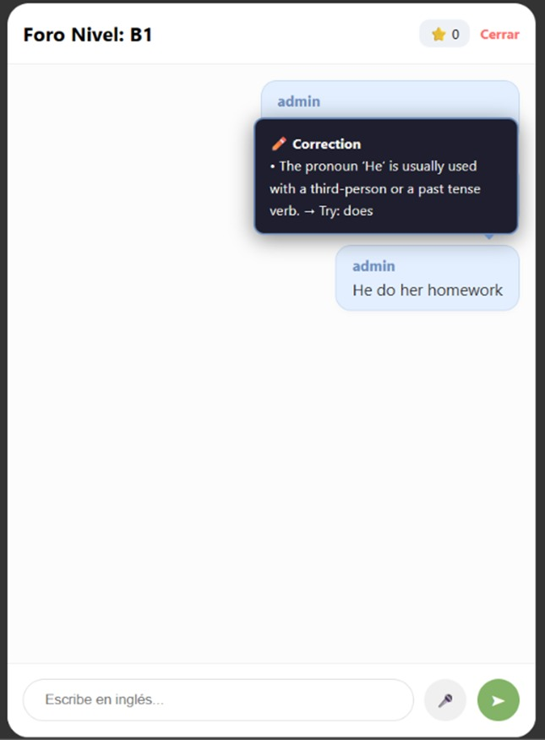

MOCKUPS DEL APLICATIVO
Corrección automática y privada
Feedback privado
La corrección solo aparece en la pantalla del autor del mensaje.
Fluidez para todos
Los demás usuarios ven el mensaje original, sin interrupciones.
Aprendizaje social opcional
Un botón “Ver corrección” permite a terceros aprender de los errores ajenos si lo desean.
11
Notes:
Uno de los diferenciales es la corrección automática. Cuando alguien comete un error, el sistema le muestra la corrección solo a él, para no generar vergüenza, mientras los demás ven el mensaje normal y la conversación sigue fluyendo.
11

Slide 12



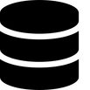
CONSTRUCCIÓN DEL PRODUCTO
Buenas prácticas de desarrollo
Control de versiones con Git
Maven + plugin Shade
Rama main siempre estable, rama v01 de integración y ramas feat por integrante, consolidadas con pull requests.
El pom.xml empaqueta el proyecto como Uber-jar, con todas las dependencias administradas.
Arquitectura en capas (DAO)
PreparedStatement
Servlets, DAO y conexión MySQL separados, para mantener el código ordenado y mantenible.
Todas las consultas SQL usan sentencias preparadas para evitar inyección SQL.
12
Notes:
En el desarrollo seguimos buenas prácticas: control de versiones con Git usando ramas y pull requests, Maven con el plugin Shade para empaquetar todo en un uber-jar, arquitectura en capas con el patrón DAO, y PreparedStatement para proteger la base de datos.
12

Slide 13

CIERRE
Estado actual y próximos pasos
Completado
Próximos pasos
Análisis del problema y Lean Canvas
Diseño de clases y base de datos
Mockups de todos los paneles
Login, registro y test diagnóstico funcionando
Foro por nivel con corrección automática
Pruebas de software y de seguridad
Despliegue de la aplicación (Maven + servidor)
Plan de monitoreo: logs y salud del sistema
Plan de mantenimiento: backups y cron jobs
13
Notes:
Hasta ahora tenemos el análisis, el diseño y el aplicativo funcionando con login, test, foro y corrección automática. Lo que sigue es reforzar las pruebas de software y seguridad, desplegar la aplicación, y dejar planes de monitoreo y mantenimiento.
13

Slide 16
Gracias
EnglishConnect · Practica inglés con personas reales
¿Preguntas?
14
Notes:
Muchas gracias por su atención. Quedamos abiertos a sus preguntas.
14

